Slide 1
...
L’esprit robuste charge sur lui tous ces fardeaux pesants : tel le chameau qui sitôt chargé se hâte vers le désert, ainsi lui se hâte vers son désert.
Mais au fond du désert le plus solitaire s’accomplit la seconde métamorphose : ici l’esprit devient lion, il veut conquérir la liberté et être maître de son propre désert.
Il cherche ici son dernier maître : il veut être l’ennemi de ce maître, comme il est l’ennemi de son dernier dieu ; il veut lutter pour la victoire avec le grand dragon.
Quel est le grand dragon que l’esprit ne veut plus appeler ni dieu ni maître ? « Tu dois », s’appelle le grand dragon. Mais l’esprit du lion dit : « Je veux. »
« Tu dois » le guette au bord du chemin, étincelant d’or sous sa carapace aux mille écailles, et sur chaque écaille brille en lettres dorées : « Tu dois ! »
Des valeurs de mille années brillent sur ces écailles et ainsi parle le plus puissant de tous les dragons : « Tout ce qui est valeur — brille sur moi. »
Tout ce qui est valeur a déjà été créé, et c’est moi qui représente toutes les valeurs créées. En vérité il ne doit plus y avoir de « Je veux » ! Ainsi parle le dragon.
...
Les trois metamorphoses,

Slide 2
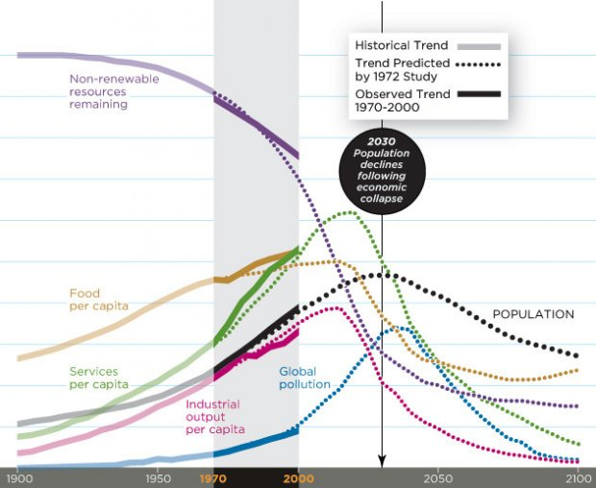

Slide 3
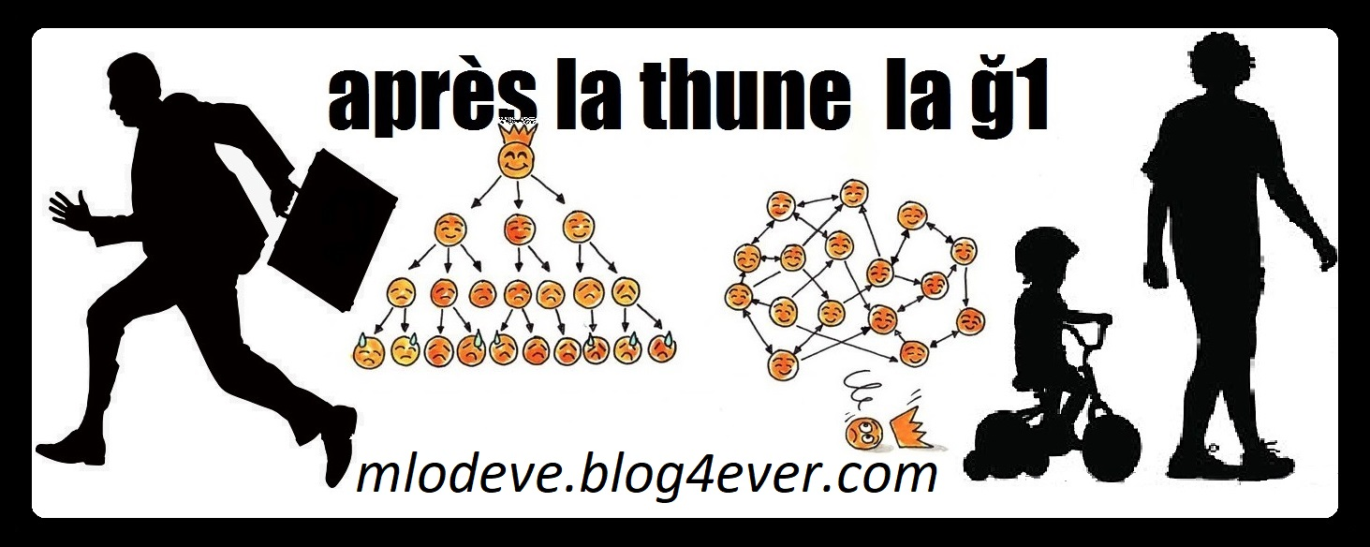
Brièvement
- Rechercher l’impossible
- T(P)rouver l’impossible
- Changer le referentiel
- Sauver le monde avec (Δt)
- Des gens qui se font confiances,
- En valorisant les nouvelles valeures
- Et en stimulant les échanges
Politique ? Philosophique? Economique ? Physique ? Informatique?

Slide 4



La monnaie libre
Logiciel: Duniter.org
Monnaie: ğ1, DU (g breve)
Blockchain :
- Protocoles
- Proof Of Work
- Web Of Trust
* Pseudo de vrais gens
* Certifications de vrais gens
* Acentré – Holomidale
Code de création monétaire libre :
- TRM.creationmonnetaire.info
- symétrique dans le temps
- symétrique dans l’espace
gchange.fr annonces, covoit, services …
gannonce.duniter.org crowdfundings
forum.monnaie-libre.fr concernant la monnaie
forum.duniter.org concernant la technique

Slide 5
Liberté
La liberté de chacun s’arrête là ou commence celle des autres
- Moi
“The only freedom which deserves the name, is that of pursuing our own good in our own way, so long as we do not attempt to deprive others of theirs, or impede their efforts to obtain it.”
― John Stuart Mill, On Liberty
Définition dans la TRM
- La liberté se définit comme étant un principe symétrique : non-nuisance vis-à-vis de soi-même et d’autrui
« Mais un jour viendra où, par le progrès même de la civilisation, par la généralisation du droit, la pratique universelle de la liberté et la simultanéité du progrès, le lien politique, qui servit à constituer les grands états, se relâchent, le despotisme aboli, la décentralisation opérée, ses groupes primitifs reviendront à leur indépendance naturelle. C’est ce qu’affirme implicitement le fédéralisme, et ce dont la civilisation de l’Allemagne, de la Suisse, des Pays-Bas, de l’Italie avant la conquête romaine et au Moyen-Âge, de la Grèce antique, peut donner une idée. Là, point de dynastie cumulant tous les pouvoirs ; point de bureaucratie enchaînant l’autonomie des cités. Là surtout point de militarisme dévorant l’épargne, opprimant le travail et entretenant la corruption. Mais la liberté, l’instruction, le bien être, partout répandue ; le patriotisme d’autant plus ardent qu’il n’a plus d’idoles à servir et se sent de toutes parts appuyé, et le génie trouvant des plus hautes expressions dans l’association libre de toutes les originalités. »
Proudhon

Slide 6
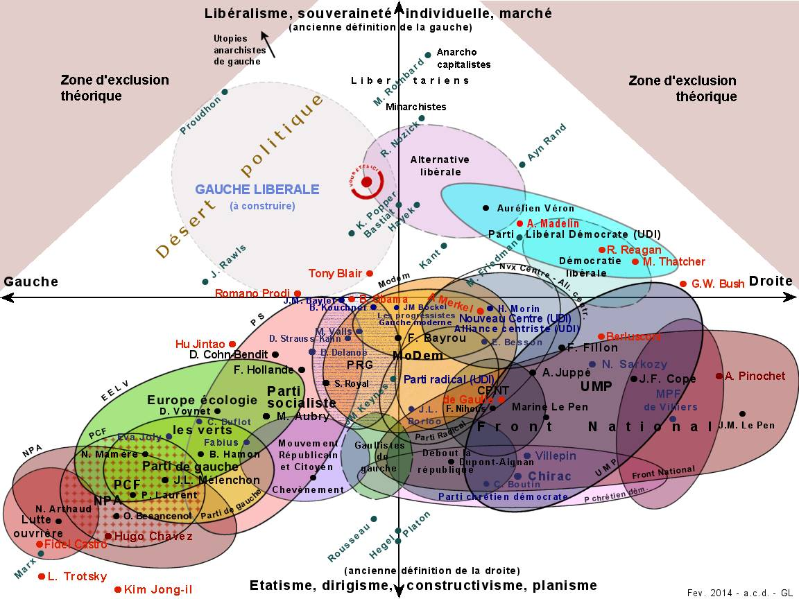
Liberté

Slide 7
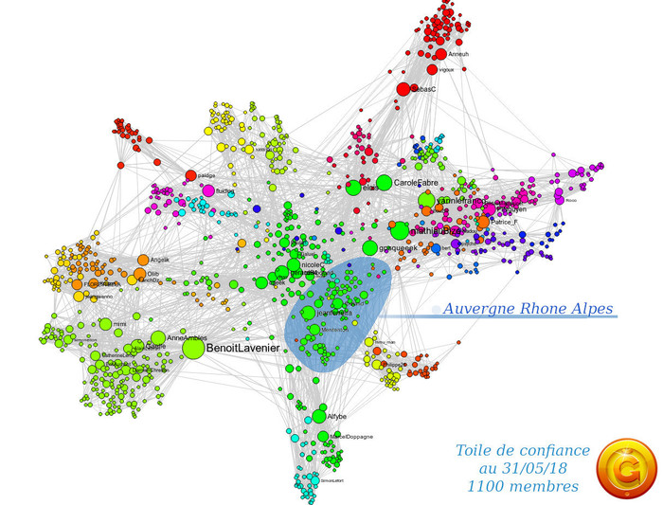
What’s wot ?

Slide 8
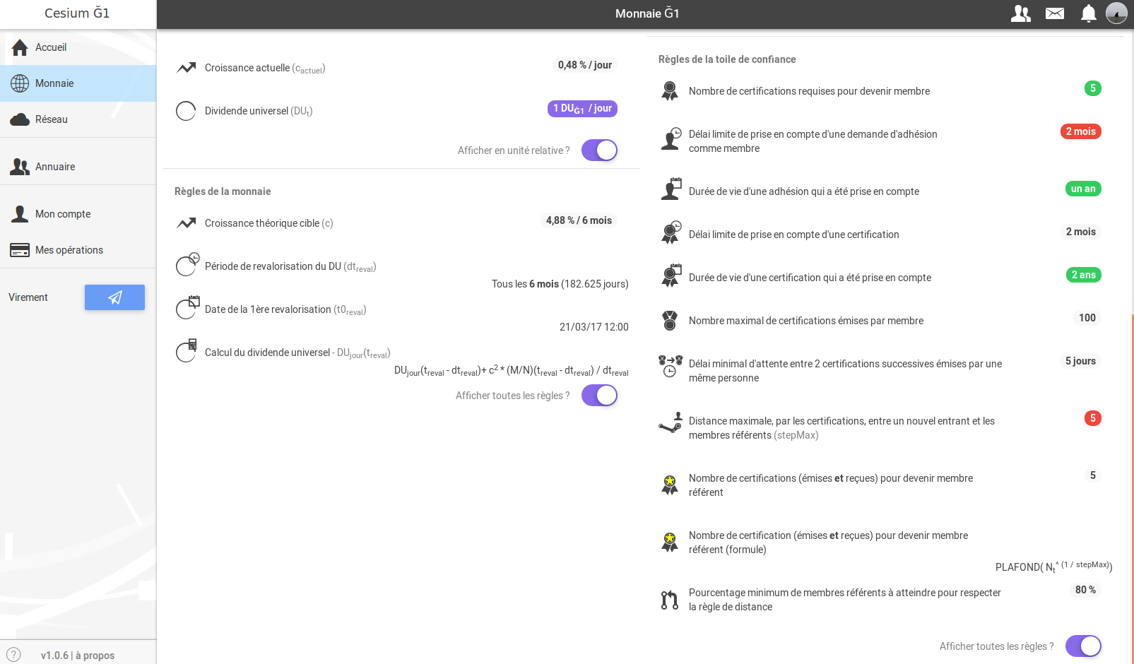
Cesium

Slide 9
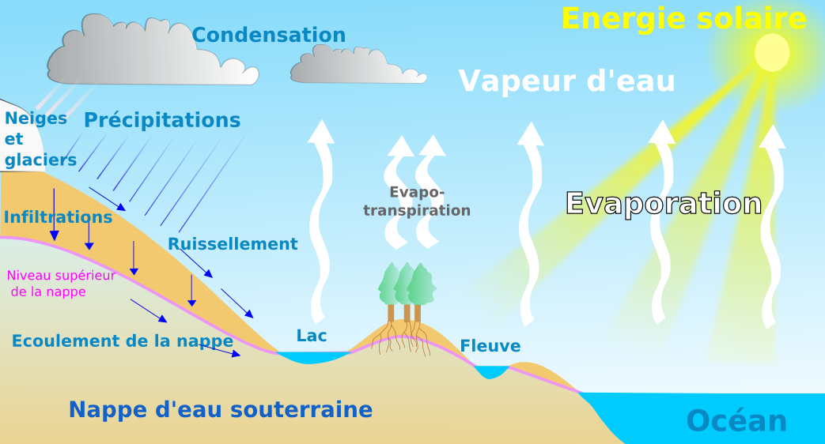
L’économie, un cycle ?

Slide 10
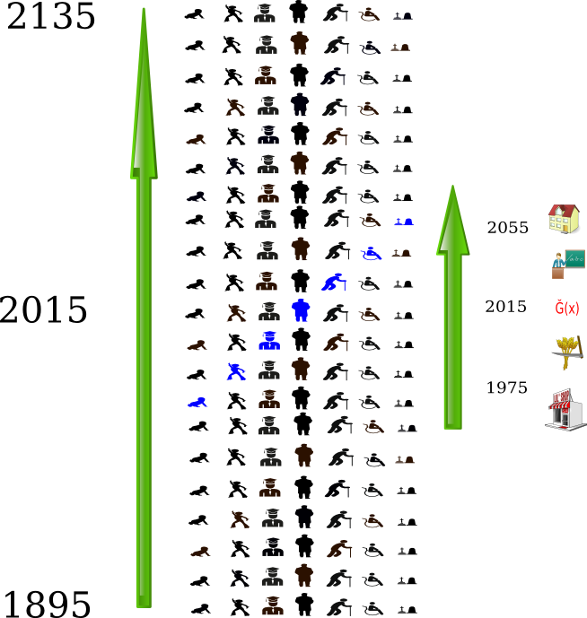
…, ou plutôt comme ca ?

Slide 11
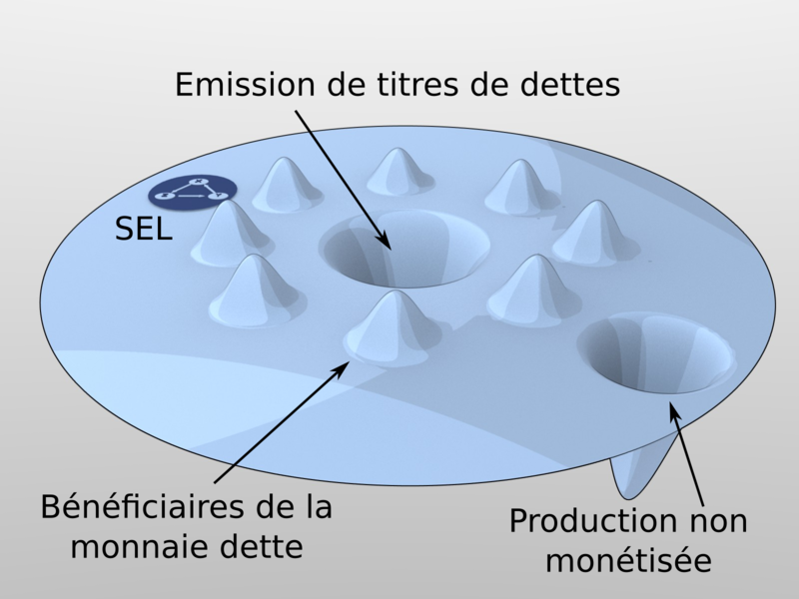

Slide 12
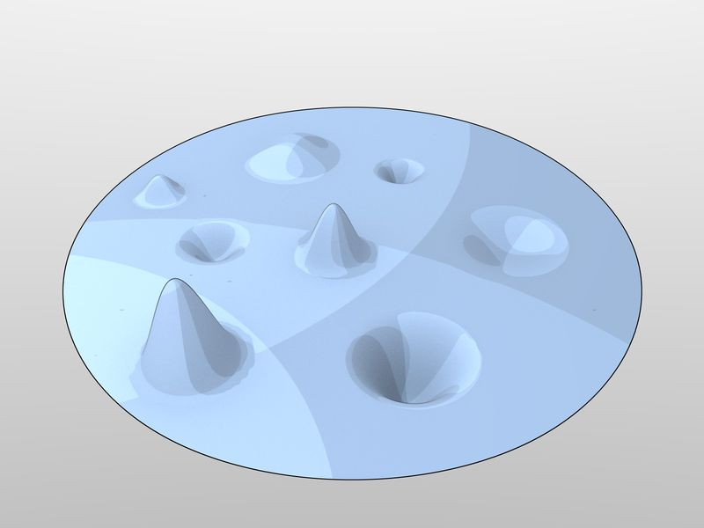

Slide 13
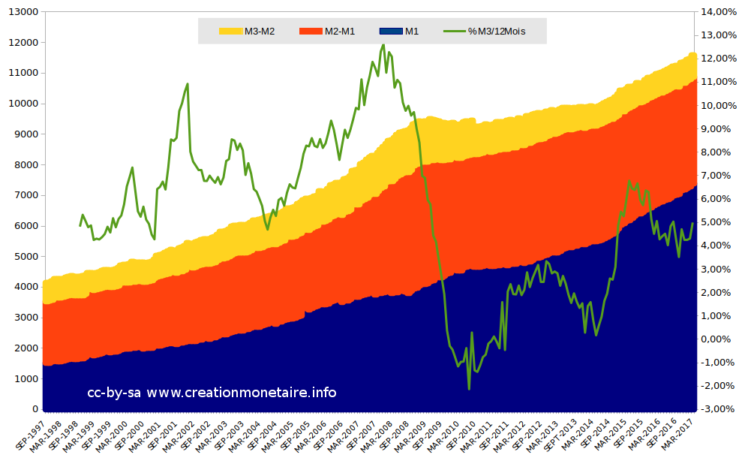

Slide 14
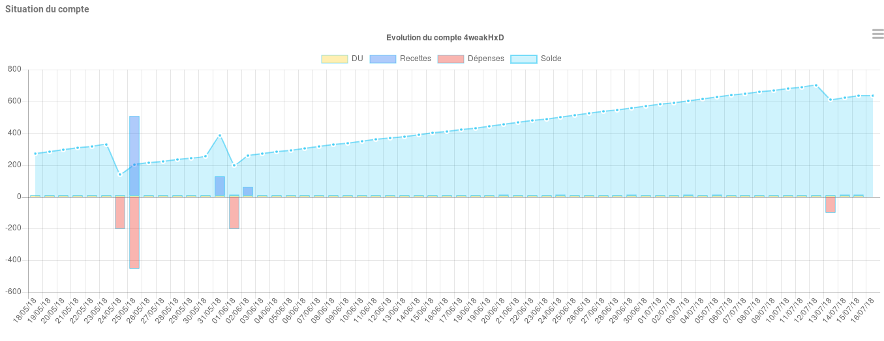
La création monétaire, c’est mieux quand c’est sur mon compte

Slide 15
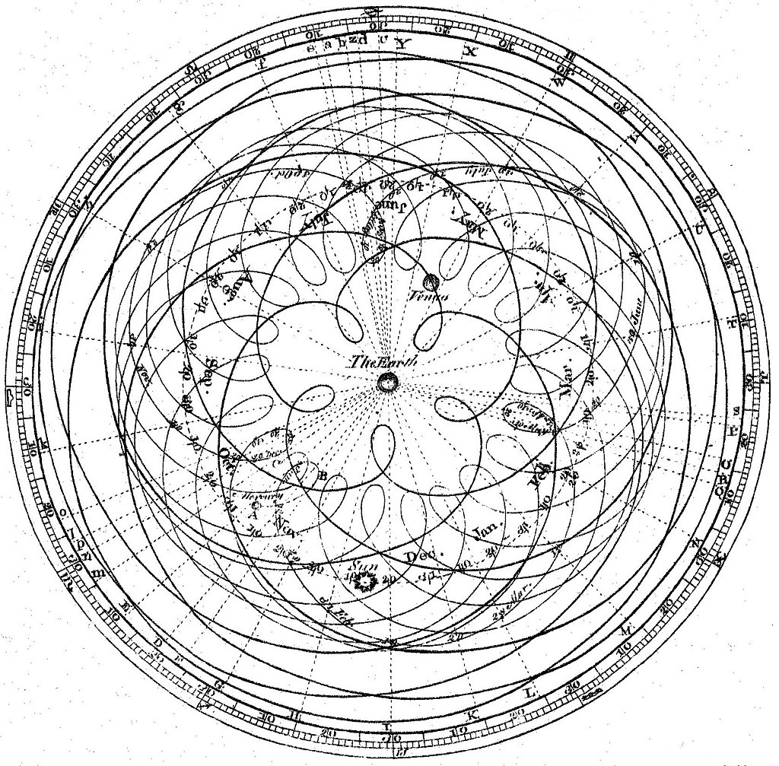

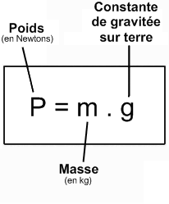
La masse
- Aristote … s’est pesé planté
- Galilée : l’héliocentrisme vs epicycle
→ un modèle plus simple
- Newton : la gravité c’est pesant
- Einstein : Qui ? Quoi ? Quand ? Ou ?
→ la lumière comme invariant
- Higgs : c’est quoi la masse ?
- …
- 42 !

Slide 16
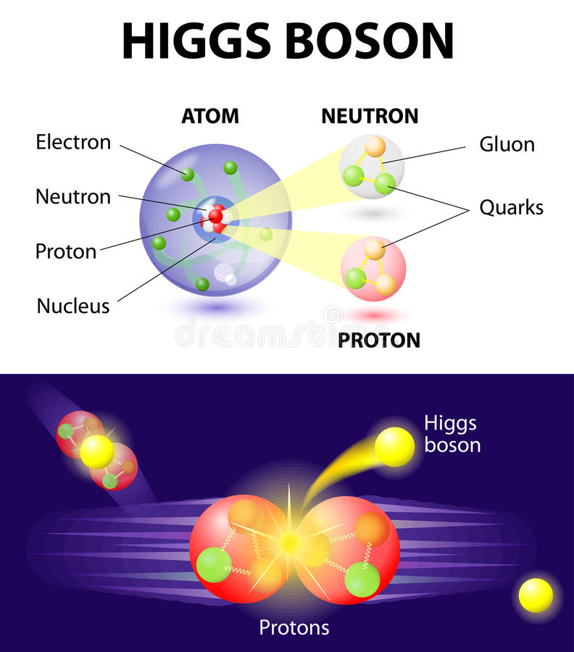
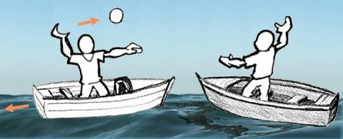
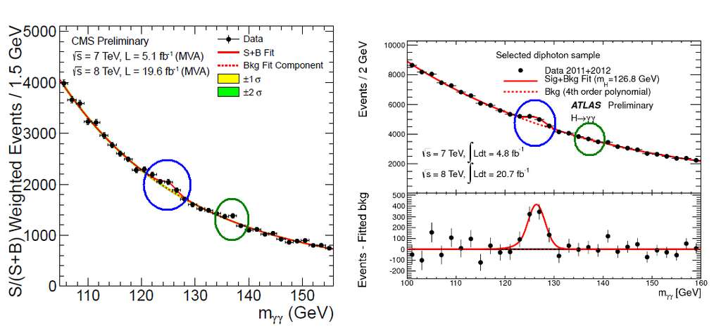
La masse inertielle d'une particule résulte de son degré d'interaction avec le champ de Higgs
Et la masse monétaire ?

Slide 17


Finalement
- Rechercher l’impossible
- T(P)rouver l’impossible (2,718)
- Changer le referentiel … Loading
- Sauver le monde avec (Δt/Δhumans)
- Des gens qui se font confiances,
- Valorisant les nouvelles valeures
- Et stimulant les échanges
Utopique ?

